Slide 1
Разработка системы двухфакторной аутентификации на основе голосовой биометрии
МИНИСТЕРСТВО НАУКИ И ВЫСШЕГО ОБРАЗОВАНИЯ РОССИЙСКОЙ ФЕДЕРАЦИИ
01.03.02 Прикладная математика и информатика
ВКР на тему:
Баранова Д.Д.
Б17-501
к.т.н., доцент
Козин Р.Г.
Москва, 2021

Slide 2
Реферат
Пояснительная записка содержит:
105 страниц,
46 рисунков,
15 таблиц,
29 формул,
49 использованных источников,
9 приложений.

Slide 3
Цель работы
Целью данной работы является разработка системы для выполнения автоматической двухфакторной аутентификации на основе распознавания речи и идентификации диктора по голосу.
Аутентификация
Говорит нужную фразу?
Голос похож?

Slide 4
Актуальность работы
Удаленная аутентификация через любое звукозаписывающее устройство.
Может использоваться в:
Сall-центрах
Личных интеллектуальных устройствах (телефоны, автомобили, ноутбуки)
Банках (безопасность транзакций)
Сайтах

Slide 5
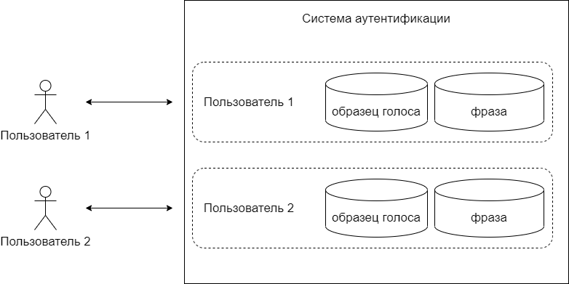
Постановка задачи
Реализовать компонент распознавания речи
Реализовать компонент для идентификации по голосу
Интегрировать в единую систему
Соответствие пользователя и его учетной записи в системе

Slide 6
Распознавание речи
Получение аудиофайла
Получение акустических представлений
Распознавание акустической моделью
Распознавание языковой моделью
Возврат
строки-ответа
Начало
Конец

Slide 7
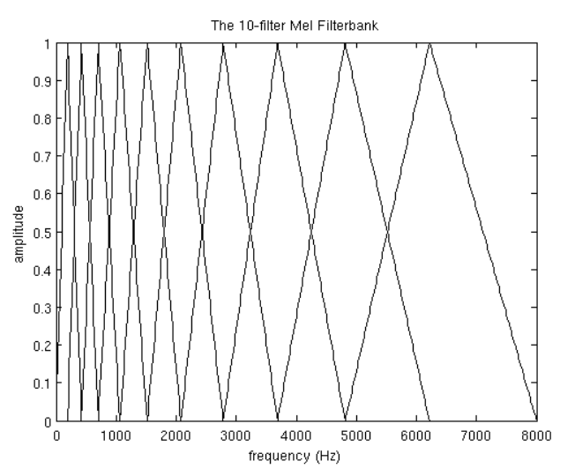
MFCC
Нарезка на фреймы
Применение окна Хемминга
Быстрое преобразование Фурье (FFT)
Создание мел-спектрограммы
Логарифмирование полученных результатов
Дискретное косинусное преобразование (DCT)
Десять мел-фильтров - треугольных оконных функций
Амплитуда
Частота (Гц)

Slide 8
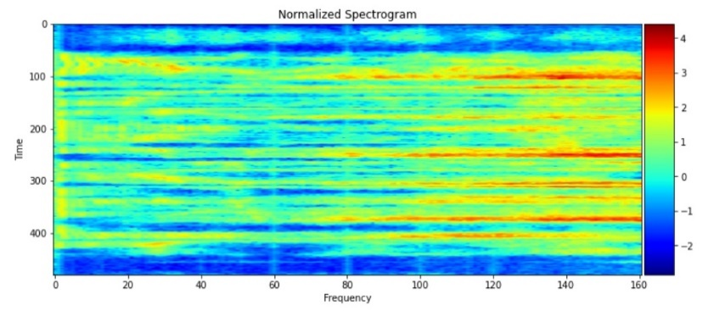
Распознавание речи – акустическая модель
Выход CTC
NN
NN
NN
NN
NN
NN
NN
NN
Time 1
Time 2
Time 3
…
…
…
Time N-1
Time N

Slide 9
Распознавание речи – акустическая модель
Пример выходной матрицы CTC. Пунктирная линия показывает наилучший путь.
t0
t1
t2
t3
t4
t5
t6
время
a
b
c
d
Декодирование:
“ccaaab-”
После свёртки ответа:
“cab”
-
символ

Slide 10
Распознавание речи – языковая модель
Метрика
Расстояние Левенштейна
Мера Жаккара
Исходное слово | Исправленное слово | Расстояние Левенштейна | Мера Жаккара
HELLO | HELLO | 0 | 1.0
AFRIKA | AFRICA | 1 | 0.71
AVTOR | AUTHOR | 2 | 0.57
CAT | DOG | 3 | 0.0
Примеры значений метрик для различных слов

Slide 11
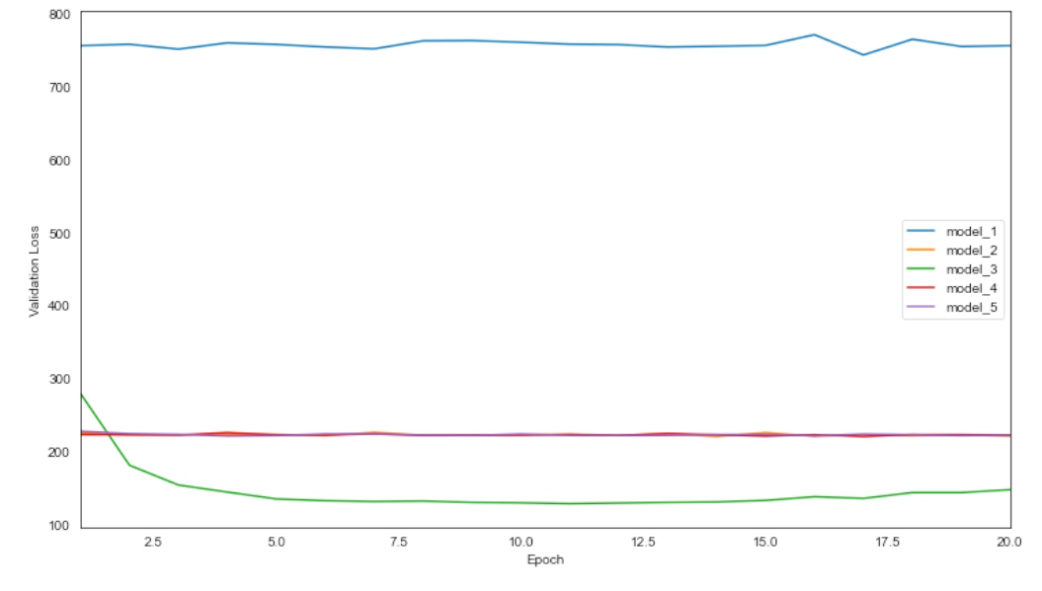
Экспериментальное исследование работы языковой модели
RNN
RNN + TDL
CNN + RNN + TDL
DRNN + TDL
BRNN + TDL
Потеря валидации
Эпохи
Зависимость потерь валидации при обучении на мел-коэффициентах от количества эпох

Slide 12
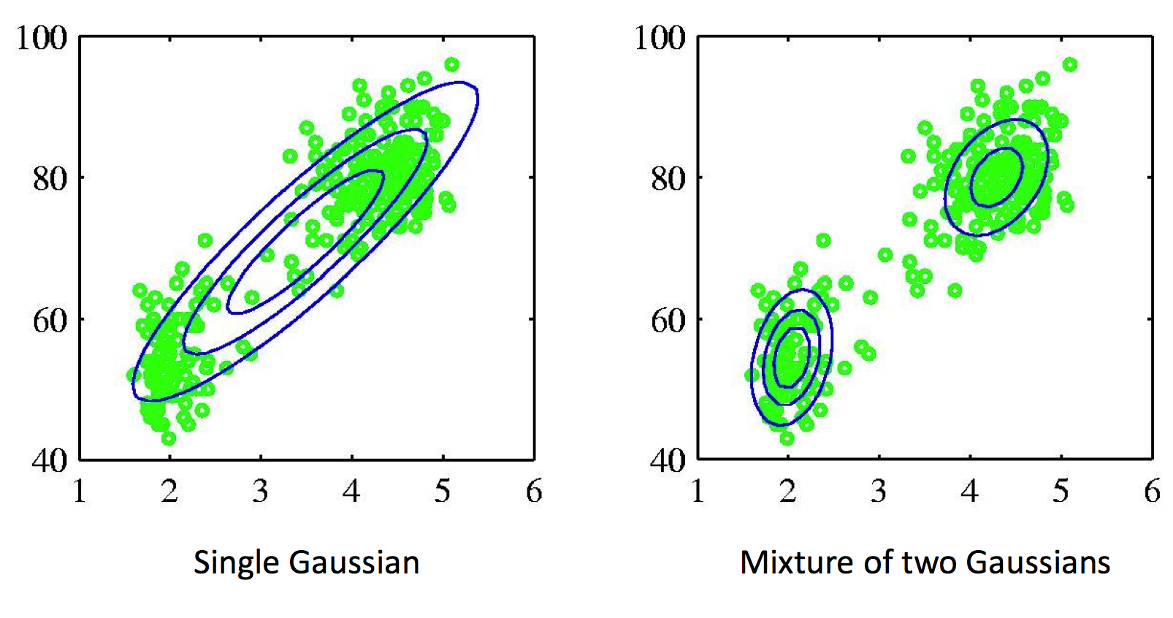
Идентификация по голосу
Набор точек – MFCC
GMM наилучшим образом моделирует входной набор данных
Строим свою GMM для каждого пользователя
Гауссиан
Набор гауссиан – Гауссова смесь

Slide 13
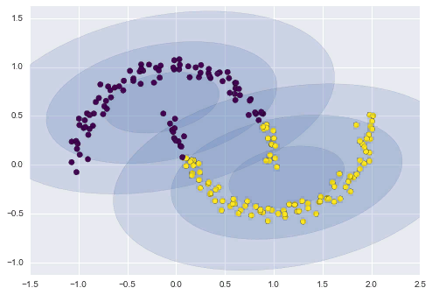
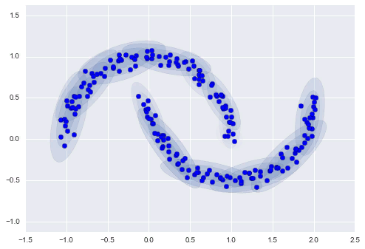
Идентификация по голосу
Плохое описание данных
(2 компоненты)
хорошее описание данных
(16 компонент)

Slide 14
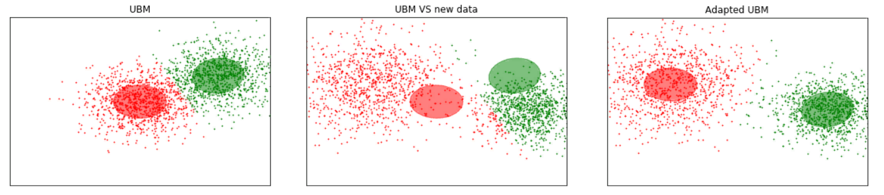
UBM-GMM
UBM – универсальная фоновая модель
UBM обучена на большом объеме данных
UBM содержит в себе знания об устройстве человеческого голоса
UBM учится долго
GMM из UBM обладает большей точностью и учится быстрее
UBM
UBM на новых данных
GMM
Получение GMM из UBM

Slide 15
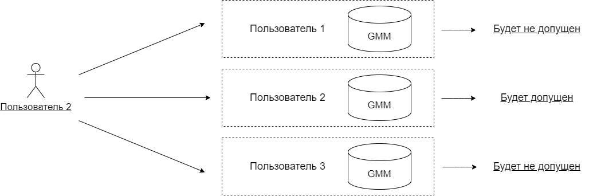
Идентификация по голосу
Голос не похож ни на один из хранящихся голосов
Будет не допущен
Обработка запроса на аутентификацию компонентом идентификации по голосу

Slide 16
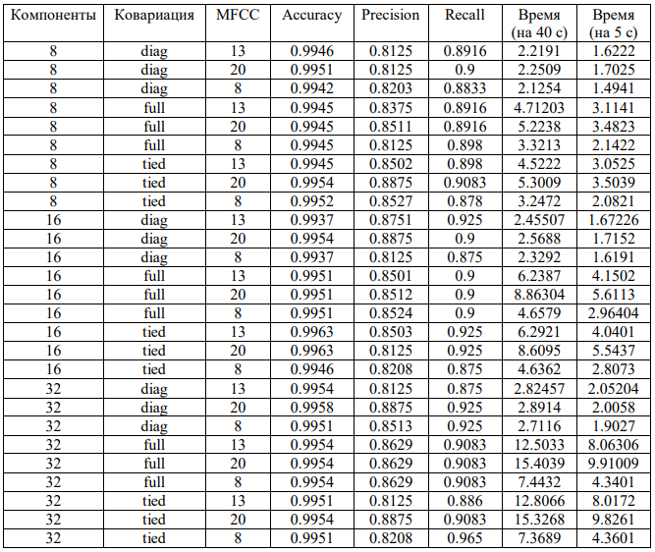
Экспериментальное исследование работы GMM

Slide 17
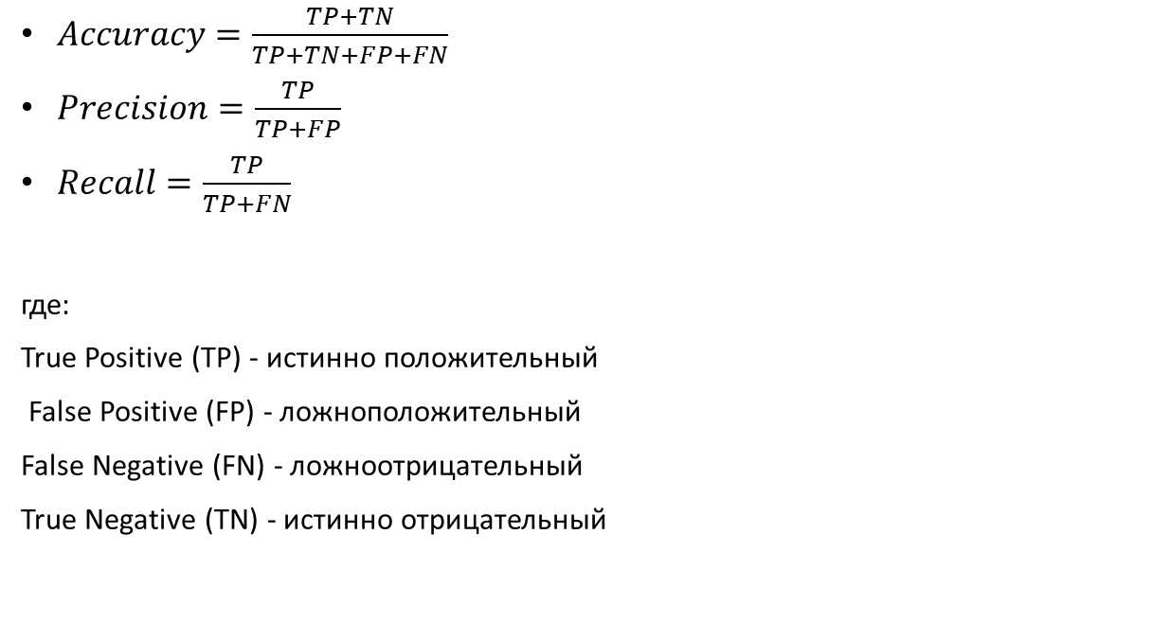
Оценивание точности
$Accuracy=\frac{TP+TN}{TP+TN+FP+FN}$
$Precision=\frac{TP}{TP+FP}$
$Recall=\frac{TP}{TP+FN}$
где:
True Positive (TP) - истинно положительный
False Positive (FP) - ложноположительный
False Negative (FN) - ложноотрицательный
True Negative (TN) - истинно отрицательный

Slide 18
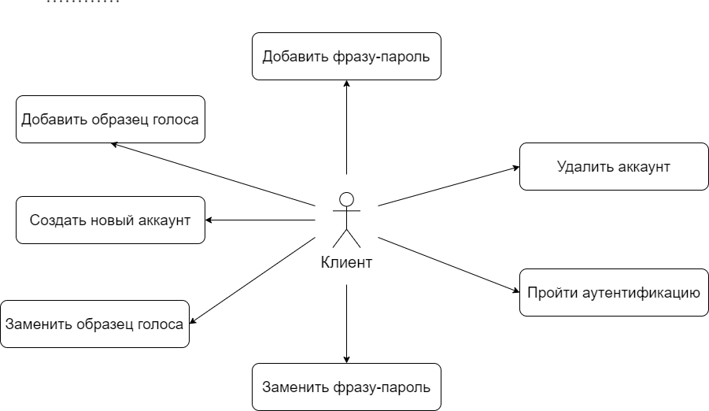
Система аутентификации
UML-диаграмма вариантов использования

Slide 19
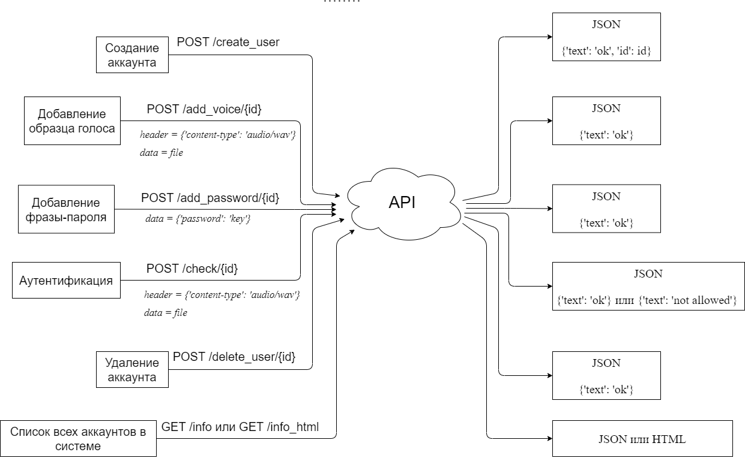
Система аутентификации
Схема запросов к API

Slide 20



Выбор стека технологий
Язык программирования Python 3.7.
Среды разработки:
PyCharm
Jupyter Notebook
Использовались библиотеки:
TensorFlow и Keras
Numpy
Scipy
Json
Matplotlib
Librosa, Pydub и Contextlib
Python_speech_features
Webrtcvad

Slide 21
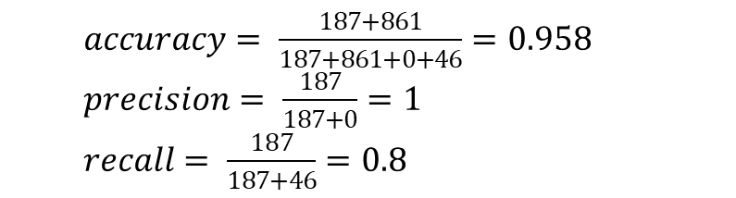
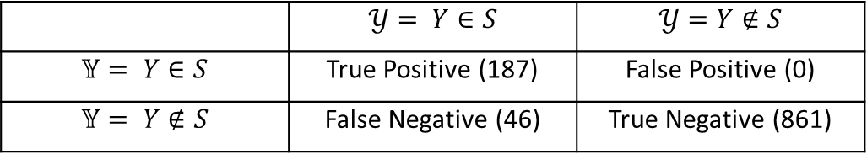
Тестирование
Матрица ошибок аутентификации реализованной системы:
 | $$𝒴= Y∈S$$ | $$𝒴=Y∉S$$
$$𝕐= Y∈S$$ | True Positive (187) | False Positive (0)
$$𝕐= Y∉S$$ | False Negative (46) | True Negative (861)
$accuracy= \frac{187+861}{187+861+0+46}=0.958$
$precision= \frac{187}{187+0}=1$
$recall= \frac{187}{187+46}=0.8$
Измеренные показатели системы:
Показатель | Значение
Среднее время обработки запроса | 2651 мс
Среднее время передачи аудиофайла (длительность 20 сек) | 123 мс
Среднее время обработки и распознавания | 2520 мс

Slide 22
Заключение
Поставленная цель достигнута. Выполнены следующие задачи:
выполнен обзор существующих методов распознавания речи;
выполнен обзор существующих методов идентификации по голосу;
получены размеченные обучающие данные;
разработан метод распознавания речи;
экспериментально определена оптимальная реализация метода распознавания речи;
разработан метод идентификации по голосу;
экспериментально определена оптимальная реализация метода идентификации по голосу;
реализована система аутентификации в виде API;
проведено тестирование системы и определена степень надежности.
Достигнутые показатели качества работы разработанной системы:
точность (precision) - 100 %;
полнота (recall) - 80 %;
точность (accuracy) - 95,8 %.

Slide 23
Спасибо за внимание!

Slide 24
Дополнительные материалы:

Slide 25
Система аутентификации
Возврат
строки-ответа
Получение оценок
Определение максимальной оценки
Получение данных
Распознавание речи и
идентификация голоса
Распознавание языковой моделью
Распознавание акустической моделью
Прогон на каждом сохраненном голосе
Предобработка +
выделение признаков
Получение аудиофайла
Предобработка +
выделение признаков
Принятие решения
Возврат ответа
Возврат ответа

Slide 26
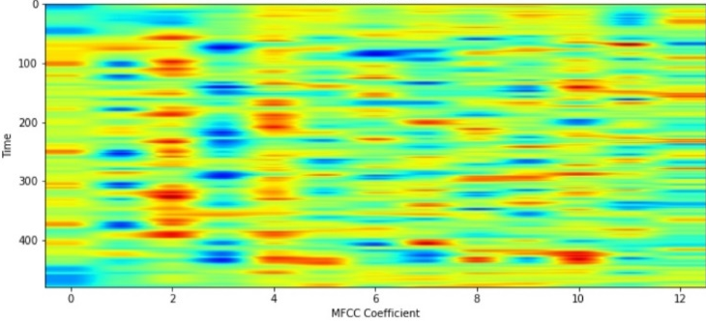
Получение акустических представлений
Аудиофайл
Спектрограмма
Мел-частотный кепстр (MFC)

Slide 27
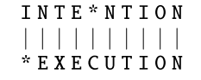

Распознавание языковой моделью
Этапы:
Найти слова с ошибками
Найти подходящее слово из словаря
Фильтровать слова, которые отличаются на слишком большое расстояние
Составить N-grams исходного слова и каждого слова словаря
Вычислить коэффициент Жаккара для исходного слова и каждого слова словаря
Заменить на предложенное слово с максимальным коэффициентом Жаккара
удаление
добавление
замена
Преобразования для вычисления расстояния Левенштейна
HELO | HELLO
ADRES | ADDRESS
AFICA | AFRICA

Slide 28
Распознавание языковой моделью
Пример декодирования для слова с удвоенной буквой
t0
t1
t2
t3
t4
t5
t6
время
l
e
h
o
Декодирование:
“hel-llo”
После свёртки ответа:
“hello”
-
символ

Slide 29
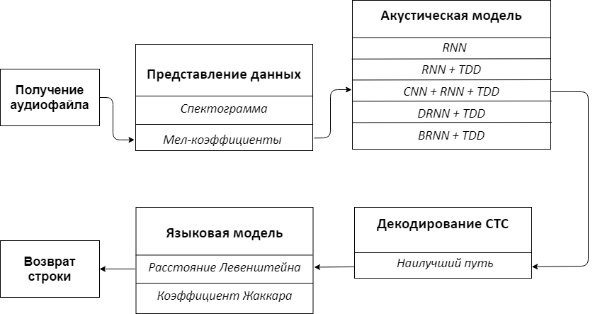
Распознавание речи – языковая модель
Архитектура компонента распознавания речи

Slide 30
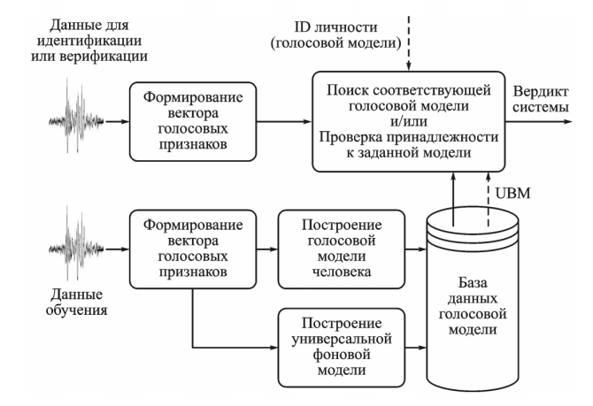
Распознавание диктора
Функциональная схема системы голосовой идентификации личности

Slide 31
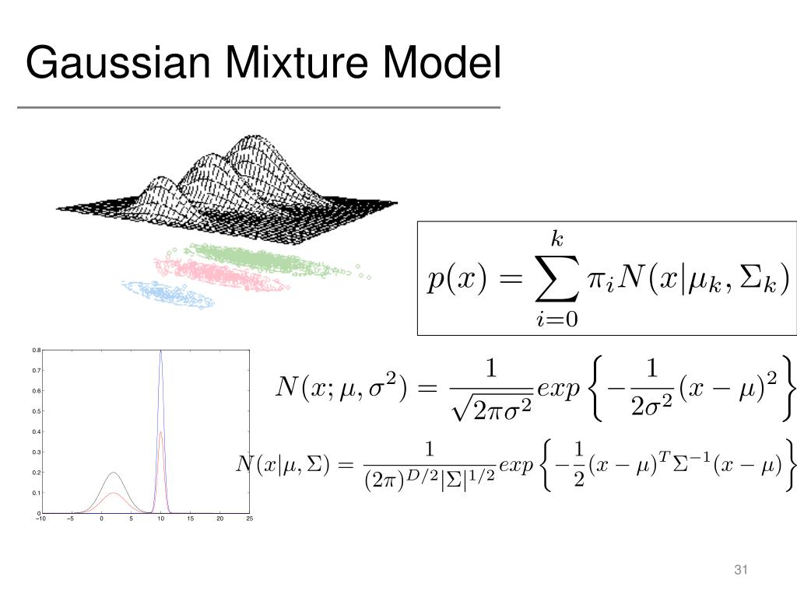
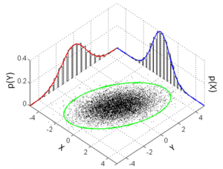
Модели Гауссовой смеси
многомерное гауссовское распределение
Модель Гауссовой смеси

Slide 32
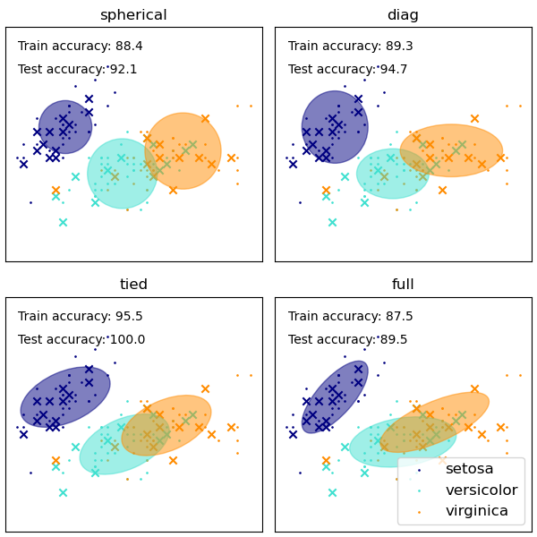
Модели Гауссовой смеси

Slide 33
Список литературы
Daniel Foley. Gaussian Mixture Modelling (GMM). URL: https://towardsdatascience.com/gaussian-mixture-modelling-gmm-833c88587c7f
Techportal Биометрия. Стандарты. Технологии. Задачи. Решения. URL: http://www.techportal.ru/security/biometrics/mirovoy-i-rossiyskiy-rynki-biometrii/mirovoy-rynokmarketsandmarkets
Oscar Contreras Carrasco Gaussian Mixture Models Explained. From intuition to implementation. 2019. URL: https://towardsdatascience.com/gaussian-mixture-models-explained6986aaf5a95
Сергей Исаев Речевые технологии. 2013. URL: https://habr.com/ru/company/speechpro/blog/205880/
Алексей Лукацкий Голосовая биометрия. Краткий обзор технологии. 2015. URL: https://www.securitylab.ru/blog/personal/Business_without_danger/147943.php
Jake VanderPlas In Depth: Gaussian Mixture Models URL: https://jakevdp.github.io/PythonDataScienceHandbook/05.12-gaussian-mixtures.html
Kumar G.Suvarna, Raju, K.A.Prasad, Dr.Mohan Rao CPVNJ, P.Satheesh. Speaker recognition using GMM URL: https://www.researchgate.net/publication/50282047_SPEAKER_RECOGNITION_USING_GMM

